Slide 1


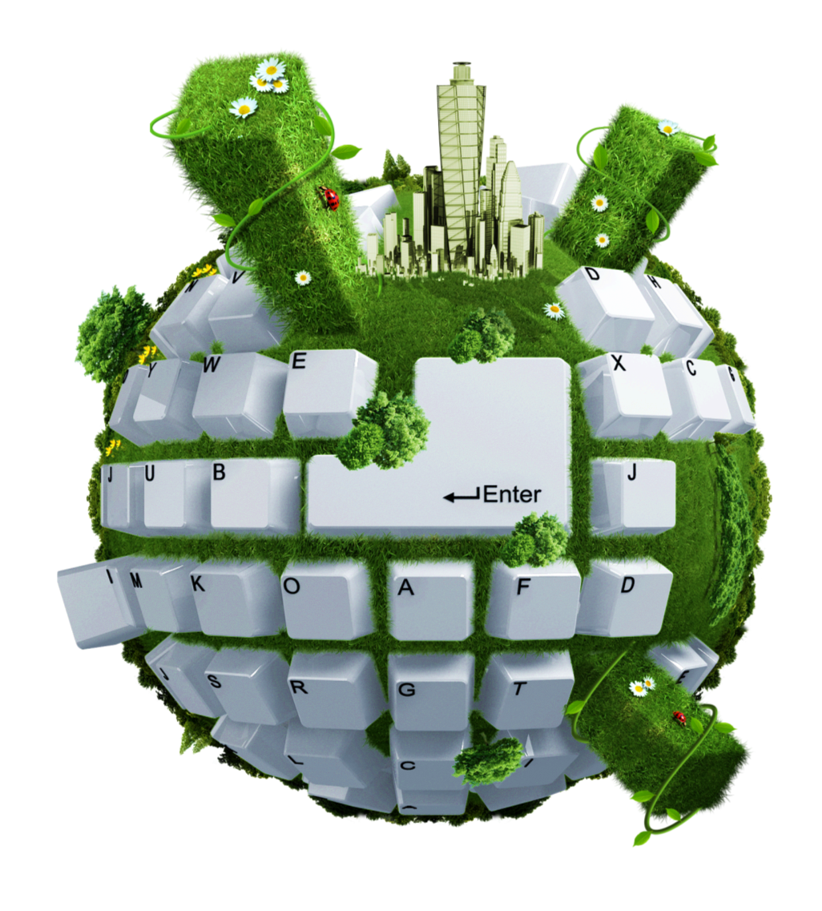





点评新架构
苗向彬

Slide 2


变革

Slide 3


道路

Slide 4
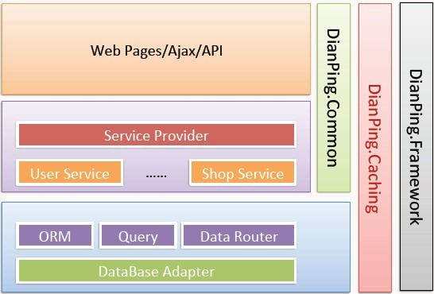
原有系统

Slide 5
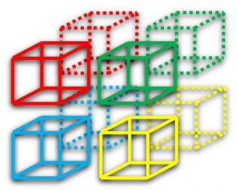
按业务线拆分
●
部署分离
●
团队分离
●
数据分离
●
切分粒度

Slide 6


分层拆分--全部切OR只切西瓜

Slide 7
现有Java结构
Nginx
JBoss
APP
Memcached Memcachedb
MySql SqlServer Mongodb
MongileFS Hadoop

Slide 8
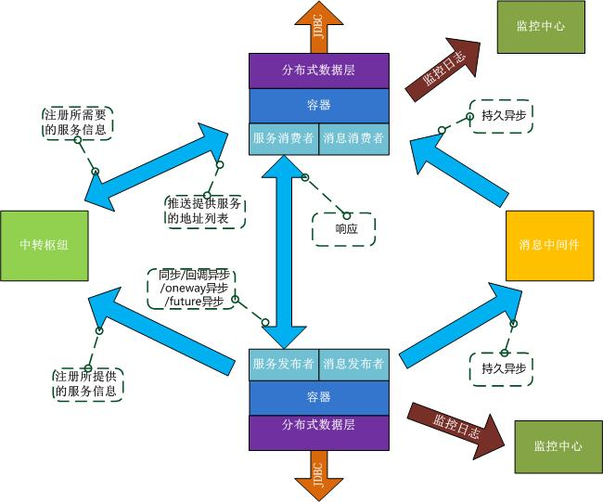
Java中间件早期设计图

Slide 9
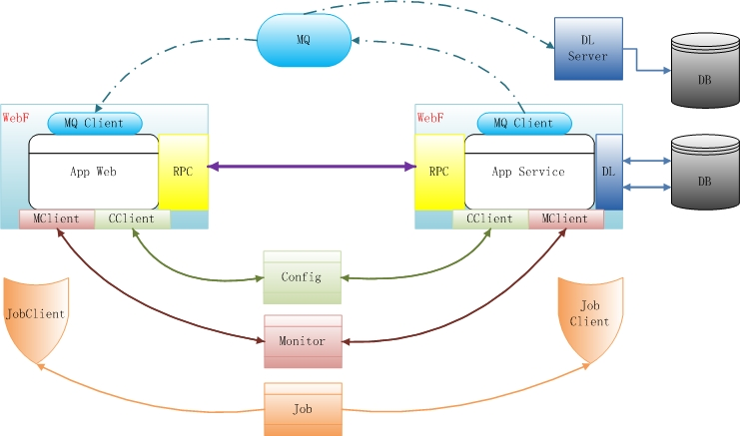
现有Java中间件

Slide 10

基于客户端的分发
●
RPC
●
分布式数据层
●
消息中间件
●
业务数据网状连接
●
控制数据中心节点

Slide 11

希望做到散中有序

Slide 12
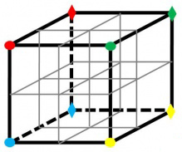
分散VS整体？
●
RPC连接所有关键业务，并传递上下文
●
检测系统将分散的信息重整并完整重现
●
控制系统调控各个节点

Slide 13
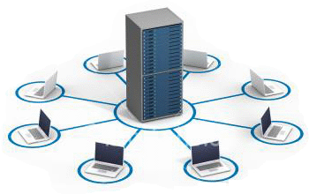
未来
●
有状态的更加OO的远程调用
●
计算资源可动态调控的架构
●
开发、测试、发布自动一体化
●
更加行之有效的业务监控

Slide 14

开发语言迁移个人经验
●
高层的鼎力支持
●
原有人员的学习转型
●
协调大家目标一致
●
小步快跑
●
先易后难
●
中后期快速复制
●
这是一个长期的过程

Slide 15
THANKS!

